Slide 1
电磁学
第2章 静电场中的导体

Slide 2
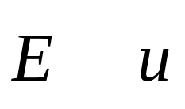
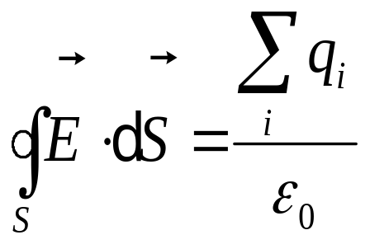
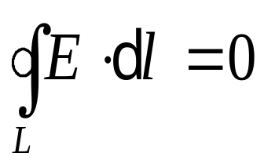
本章研究的问题
仍然是静电场 所以场量仍是
基本性质方程仍是
思路：物质的电性质 对电场的影响
解出场量

Slide 3
2-1 静电场中的导体
一、导体的静电平衡
1、静电感应：导体在外电场中，其上的电荷重新分布，局部呈带电状态的现象。
+
+
+
+
+
+
+
+
+
感应电荷

Slide 4





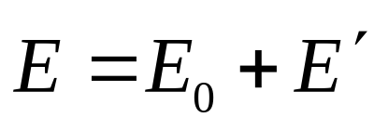
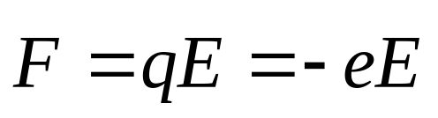



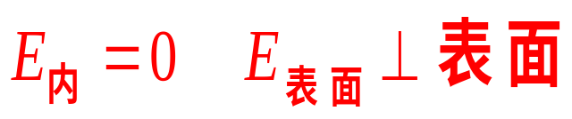
2、静电平衡：导体内部和表面上任何一部分都没有宏观电荷运动，则导体处于静电平衡状态。
导体的静电平衡条件：
1) 导体内部的场强处处为零（内部电子无运动）。
2) 导体表面附近紧贴导体外侧处的场强方向垂直表面 （沿表面电子无运动）。

Slide 5
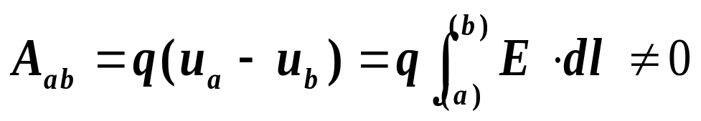
静电平衡的形成：
E
+
+
E₀
+
E＝0
+
+
E_{内}=0， E_{表面} ⊥表面
静电平衡的条件用电势表述为：
导体成为等势体，导体表面成为等势面。
若表面不是等势面，至少有两点有电势差，则沿表面移动电荷时
与E_{表面} ⊥表面不符

Slide 6
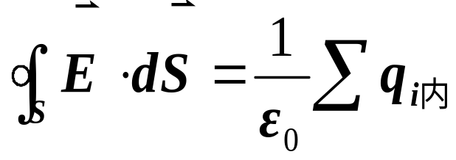

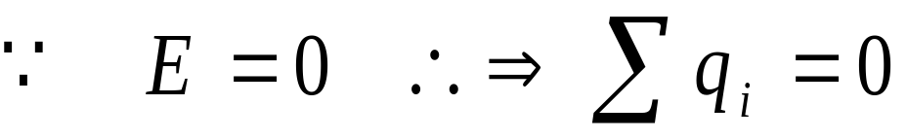
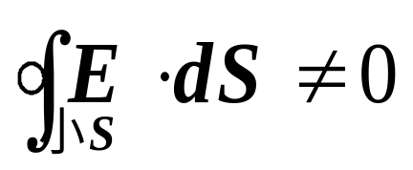
二、静电平衡时导体上电荷的分布
1. 在静电平衡时，导体所带的电荷只能分布在导体的表面，导体内部处处没有净电荷。
（1）带电的实心导体
+
+
+
+
+
+
+
●
+
+
+
1) 无电荷;
2) 有等量正负电荷
设任一+q, 取小高斯面
与E_{内}=0不符
导体内部没有净电荷，电荷只能分布在导体表面。

Slide 7
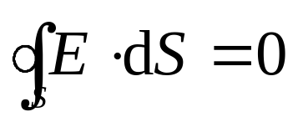
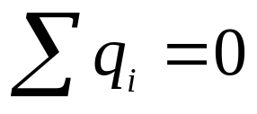



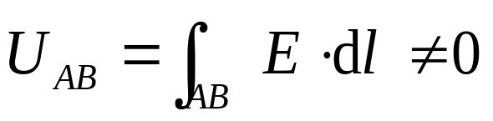

（2）有空腔的导体
1中已证明电荷分布在表面上
内表面上有电荷吗？
空腔内无电荷
+
+
若内表面带电荷
+
+
-
+
+
-
则正、负电荷应等值
+
+
+
矛盾
+
+
+
导体是等势体
所以内表面没有电荷
结论：电荷分布在外表面上（内表面无电荷）

Slide 8
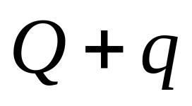
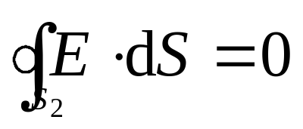
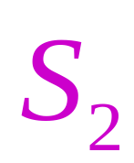
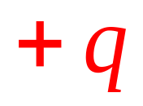
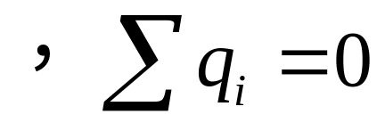
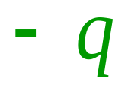
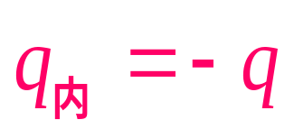
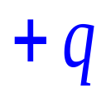
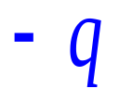
空腔内有电荷
内表面上有电荷吗？
结论 当空腔内有电荷 时,内表面因静电感应出现等值异号的电荷 ，外表面有感应电荷 （电荷守恒）

Slide 9
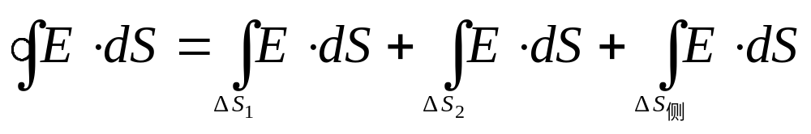


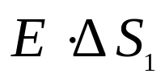

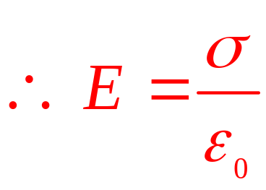
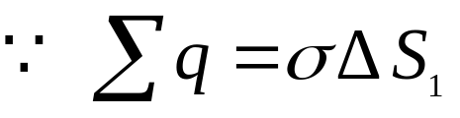

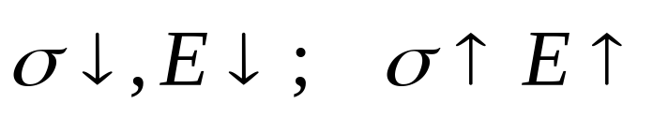
2. 导体表面上各处的面电荷密度与当地表面附近的电场强度的大小成正比
紧贴导体表面做一高斯面
表面某点场强的大小与该点电荷面密度成正比。
表面各处σ？——孤立的带电导体，外表面各处的电荷面密度与该处曲面的曲率成正比。

Slide 10
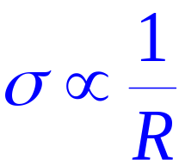

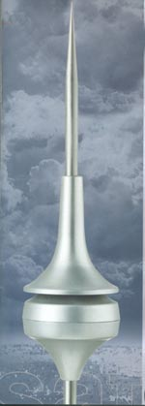


3. 对于孤立的带电导体，表面各处的面电荷密度与各处表面的曲率半径成反比。
由实验可得以下定性的结论：
B
导体球
孤立带电
+
+
+
+
+
孤立
导体
+
+
C
+
+
+
+
A
+
+
+
+
+
+
+
+
表面在凸出尖锐处电荷面密度较大，在比较平坦处电荷面密度较小，在凹进处带电面密度最小。
尖端放电 (尖端上电荷过多时)
尖端放电会损耗电能、干扰精密测量和对通讯产生危害；然而尖端放电也有很广泛的应用。
< 避雷针 >

Slide 11
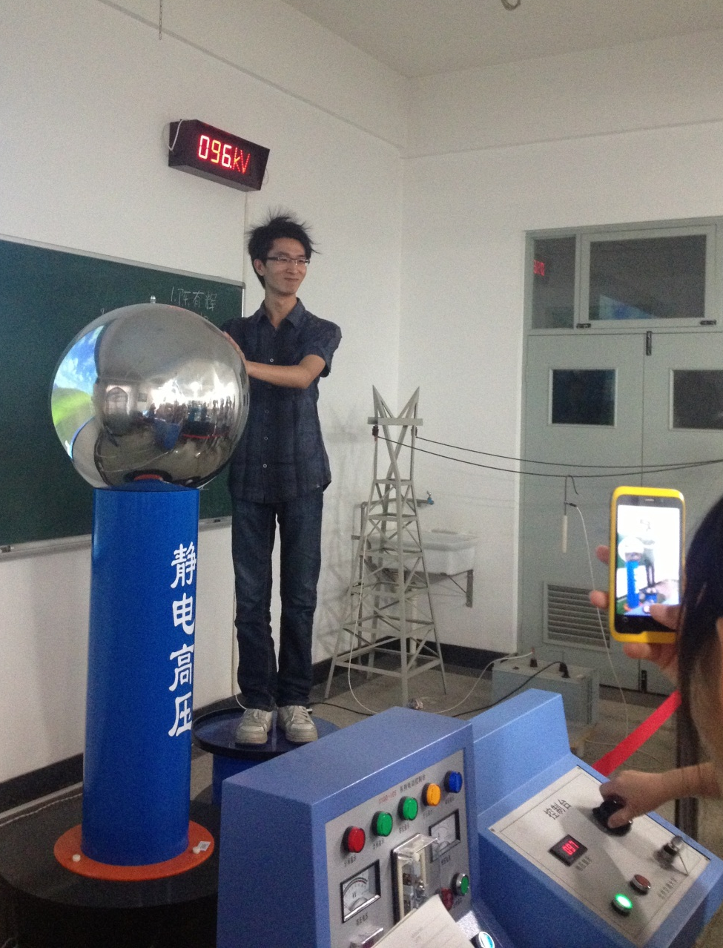
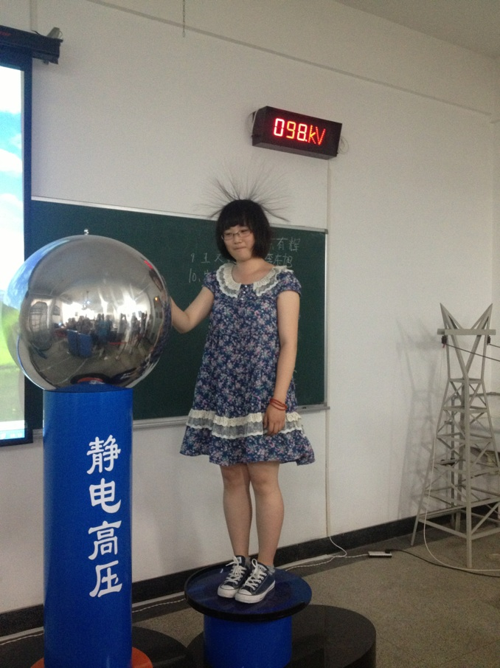
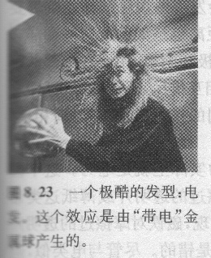
实验：一种极酷的发型！

Slide 12
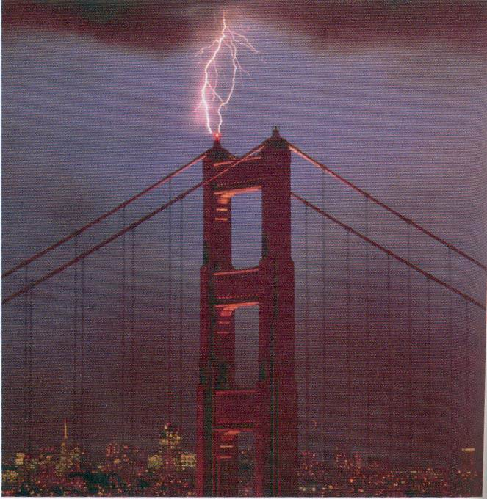
雷击尖端

Slide 13

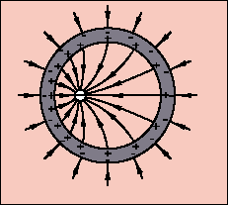
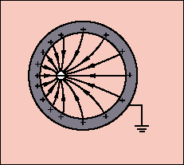
4. 静电屏蔽
接地导体电荷为零？
腔外
空腔导体
不一定！
腔内
接地导体电势为零！
1、屏蔽外电场
2、屏蔽腔内电场
空腔导体屏蔽外电场
接地空腔导体使空腔内、外的电场互不影响。
应 用

Slide 14


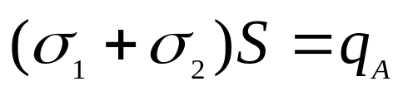
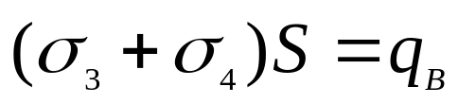
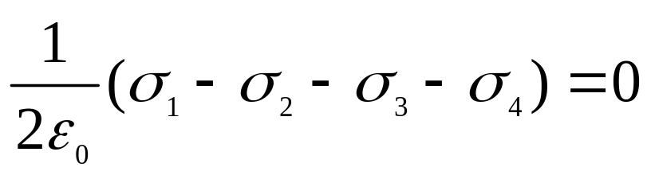
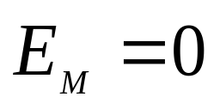


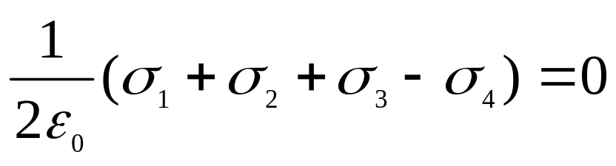
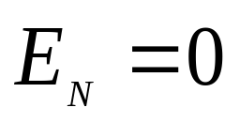

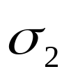

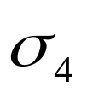
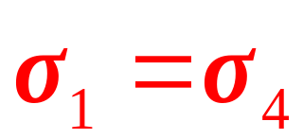
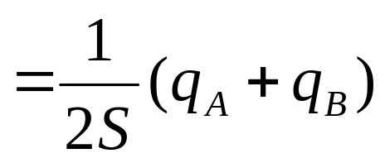
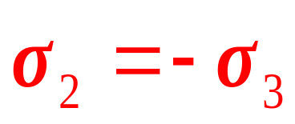
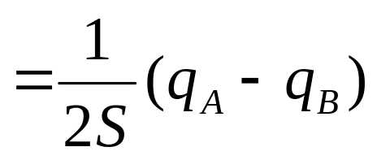
三、有导体存在时静电场的分析与计算
例1 求证：两无限大的平行平面金属板，相向的两面上电荷面密度大小相等，符号相反，相背的两面上电荷面密度大小相等，符号相同。
证明：
两金属板有4个面，
每个面的面积 S，

Slide 15


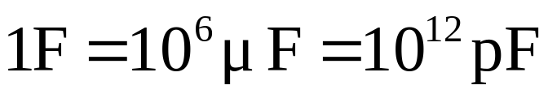
2-2 导体的电容 电容器
1. 孤立导体的电容
Q
↑
E
孤立导体的电势
+
+
+
+
+
u↑
+
+
+
+
+
+
------电容
+
+
+
+
+
例 求半径为R 的孤立导体球的电容。
电容只与导体的几何因素和介质有关，与导体是否带电无关
电势
则电容为
单位： 法拉 F= C·V⁻¹

Slide 16
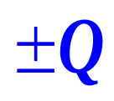

2. 电容器的电容
通常由形状相同 彼此绝缘 相距很近的两导体构成电容器。
使两导体极板分别带电
极板
两导体极板的电势差
+ Q
Δu
- Q
电容器的电容
定义：
极板
电容器电容的大小取决于极板的形状、大小、相对位置以及极板间的介质。与电容器是否带电无关

Slide 17


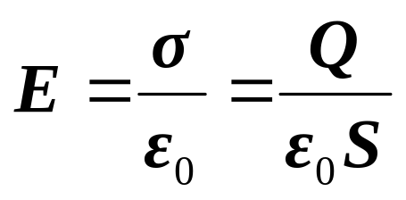


• 电容器电容的计算
设±Q
(1) 平行板电容器
设
+Q
S
d
Δu
-Q

Slide 18







(2) 圆柱形电容器
设±Q
R_{B}
两同轴圆柱面导体
R_{A}
先求E，取高斯面
r
l
h
-Q
+Q

Slide 19






(3) 球形电容器
b
-Q
a
R₂
R₁
设+Q
孤立导体球电容

Slide 20
• 电容器的应用：
储能、振荡、滤波、移相、旁路、耦合等。
• 电容器的耐（电）压能力
电容器保持不被击穿时所能承受的最大电压。
绝缘场强（击穿场强）：
电介质保持绝缘性质所能承受的最大电场强度。

Slide 21
















3、电容器的并联和串联
(1) 并联

Slide 22








(2) 串联

Slide 23












4、电介质对电容的影响 相对介电常数 (相对电容率)
+ + + + + + +
+ + + + + + +
- - - - - - -
- - - - - - -
实验测得：
（ε_{r}为大于1的数）
相对电容率
相对介电常数
充满电介质后电容器的电容将变大到原来的ε_{r}倍。
— 介质的介电常数 (电容率)

Slide 24

2-3 静电场中的电介质
1、电介质的分类：
在无外电场时
正负电荷中心不重合
（水、有机玻璃等）
正负电荷中心重合
（氢、甲烷、石蜡等）

Slide 25






2、电介质的极化
极化过程
无极分子
无外电场
位移极化
有极分子
取向极化
极化的效果总是在电介质表面出现极化电荷，是一种束缚电荷。

Slide 26



3、电极化强度 (Polarization intensity）
—表征电介质极化程度
前
⎯极化后每个分子的电偶极矩
小体积元
定义
后
电极化强度：
电偶极子排列的有序程度
反映了介质被极化的程度
均匀极化：
电介质内各
处P 都相同
单位：C/m²
—面电荷密度？

Slide 27





4、极化强度与极化电荷的关系
(1) 电介质表面极化电荷面密度
E₀
介质外法线方向
(2) 在电介质内部任一闭合面S内的极化电荷

Slide 28

本次作业：
独立完成哟！
2.2----2，3, 4，
10，16, 17
谢谢大家！

